Slide 1
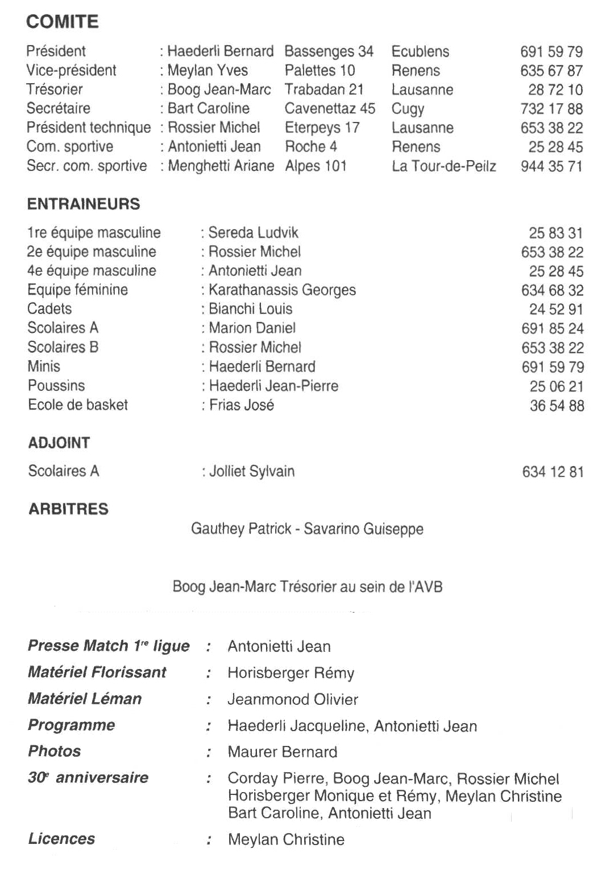

Slide 2
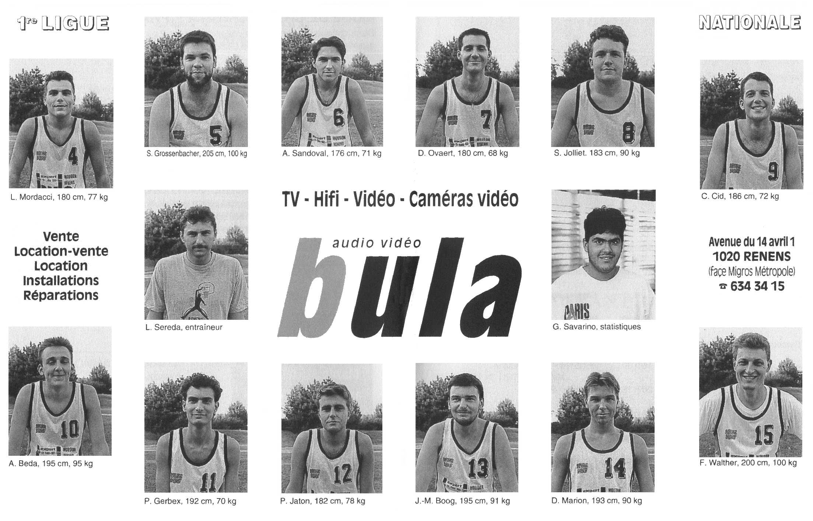
Renens I 1 LNM
1992
1993

Slide 3
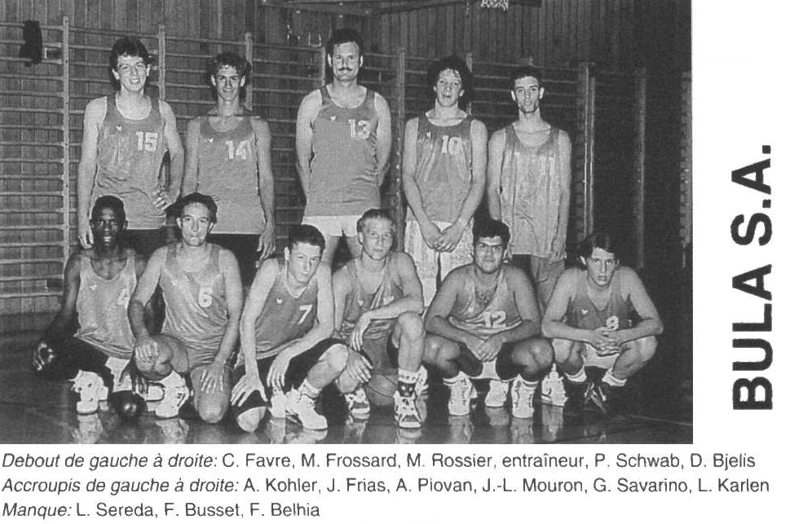
Renens II 2ème Ligue
1992
1993

Slide 4
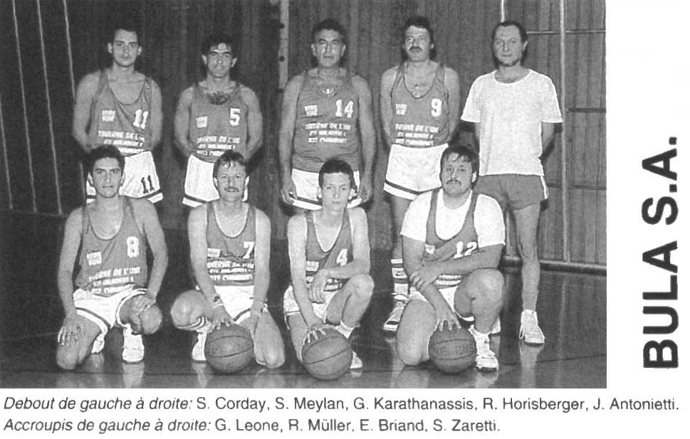
Renens III 4ème Ligue
1992
1993

Slide 5
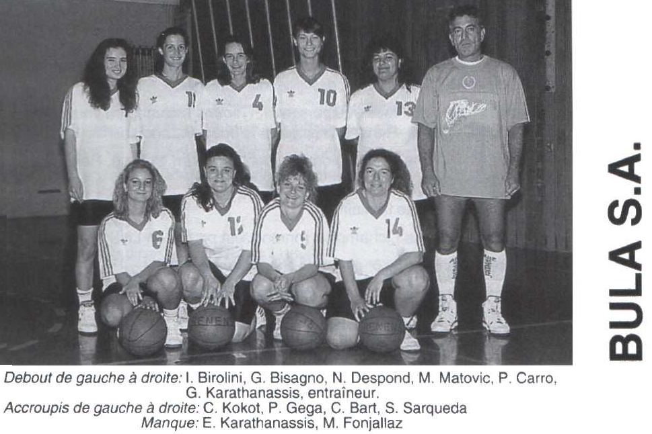
Féminines 2ème Ligue
1992
1993

Slide 6
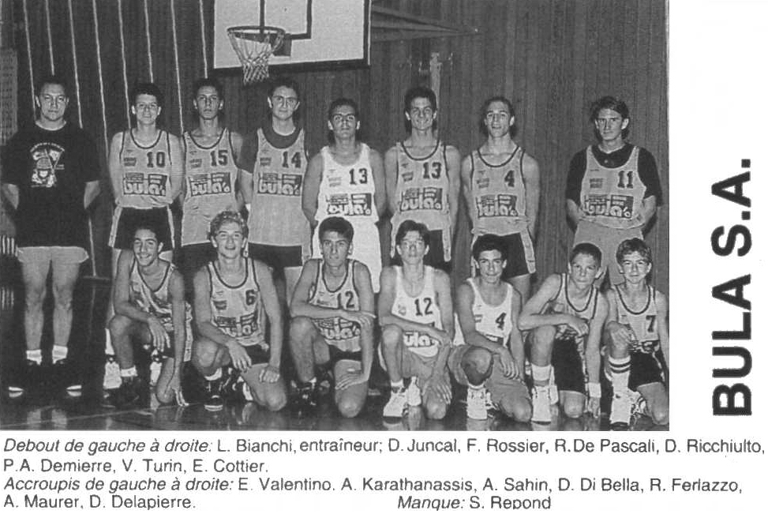
Cadets
1992
1993

Slide 7
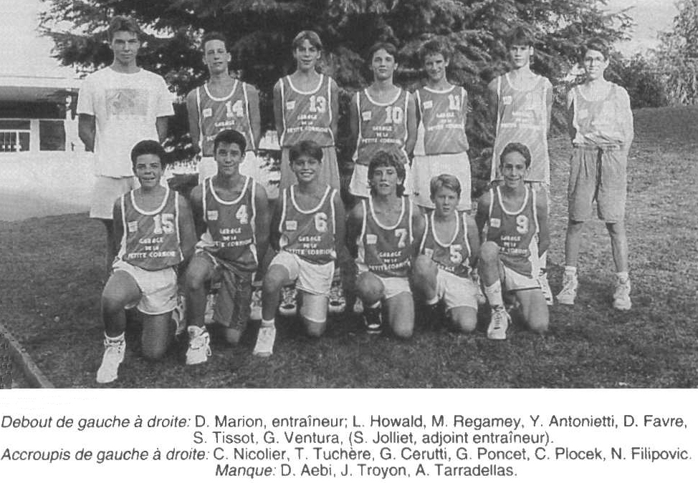
Scolaires A
1992
1993

Slide 8
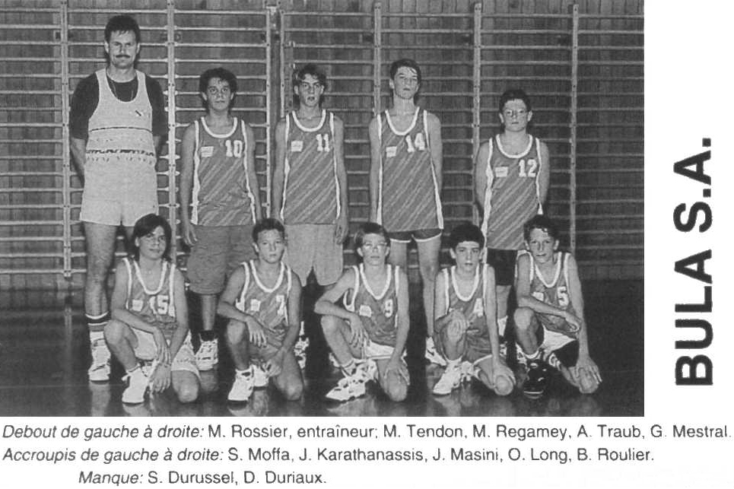
Scolaires B
1992
1993

Slide 9
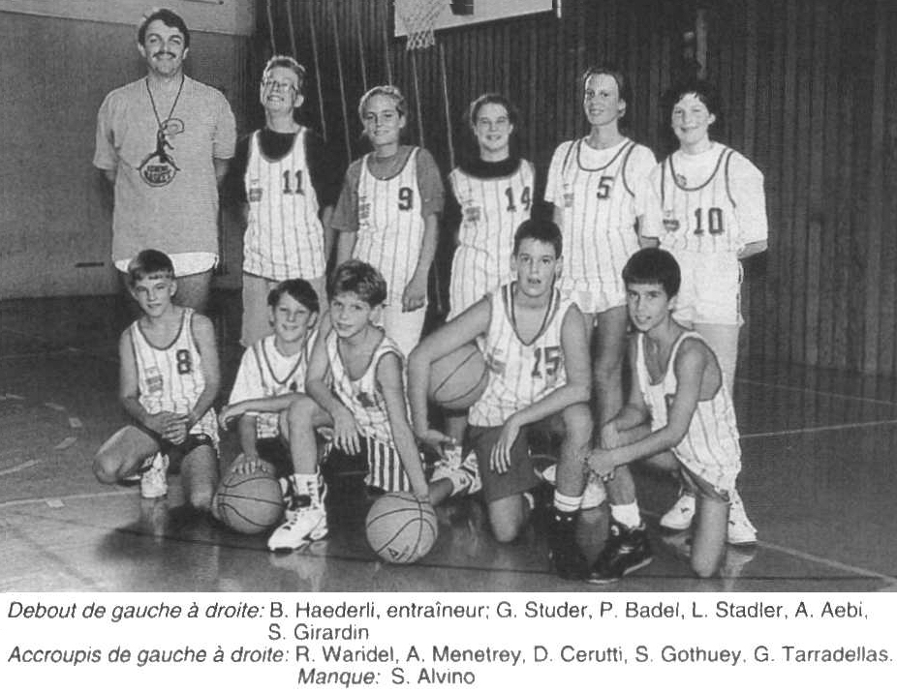
Minimes Mixtes
1992
1993

Slide 10
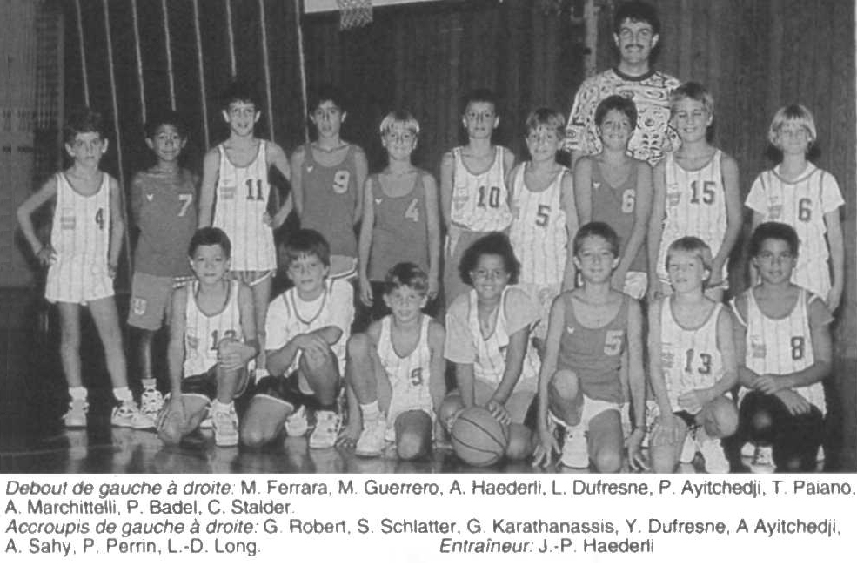
Poussins
1992
1993

